Slide 1
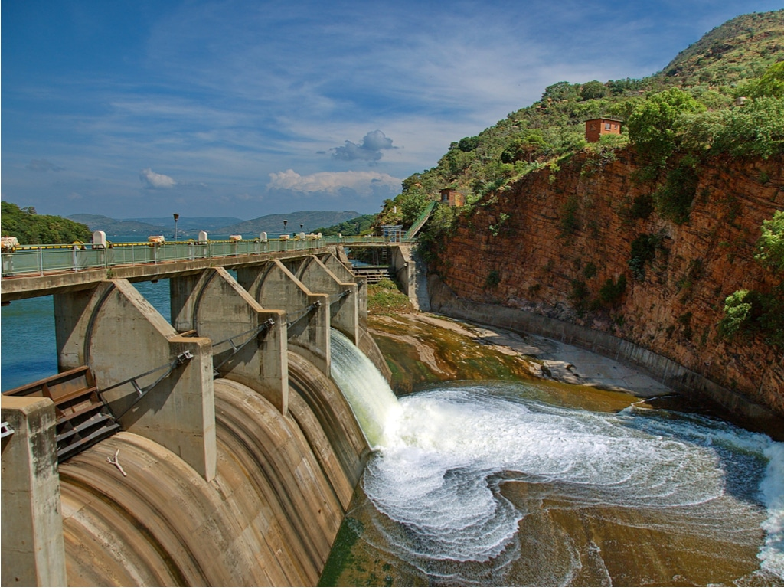
ENERJİ DÖNÜŞÜMLERİ

Slide 2
Bu kurala enerjinin korunumu yasası denir.

Slide 3
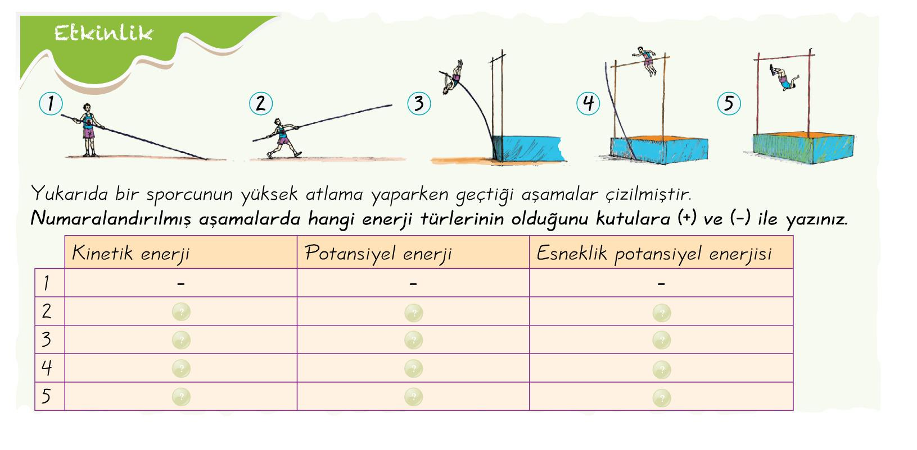

Slide 14
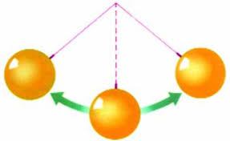
Mekanik Enerji (Toplam Enerji)
Mekanik enerji, sürtünmesiz ortamdaki bir cismin potansiyel ve kinetik enerjilerinin toplamıdır.
ME = KE + PE
Sistemde sürtünme kuvveti yoksa mekanik enerji sabittir, değişmez.

Slide 15
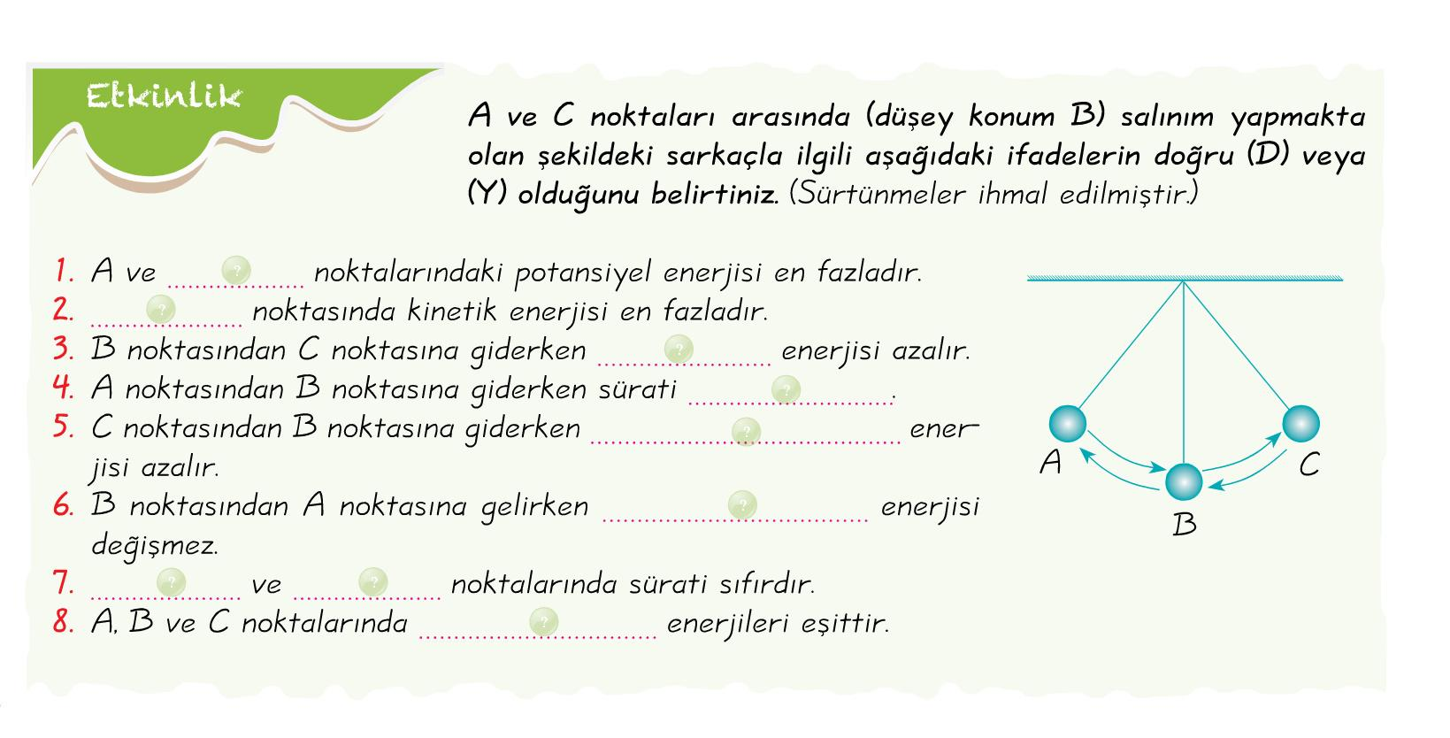

Slide 22
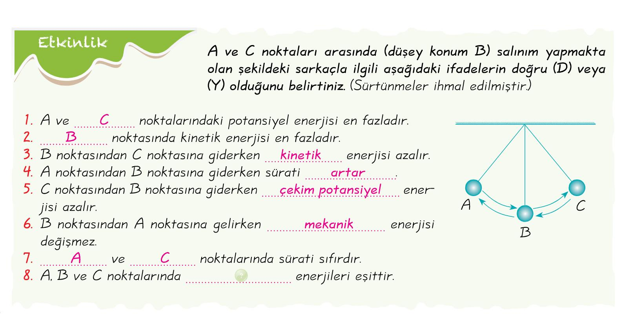

Slide 23
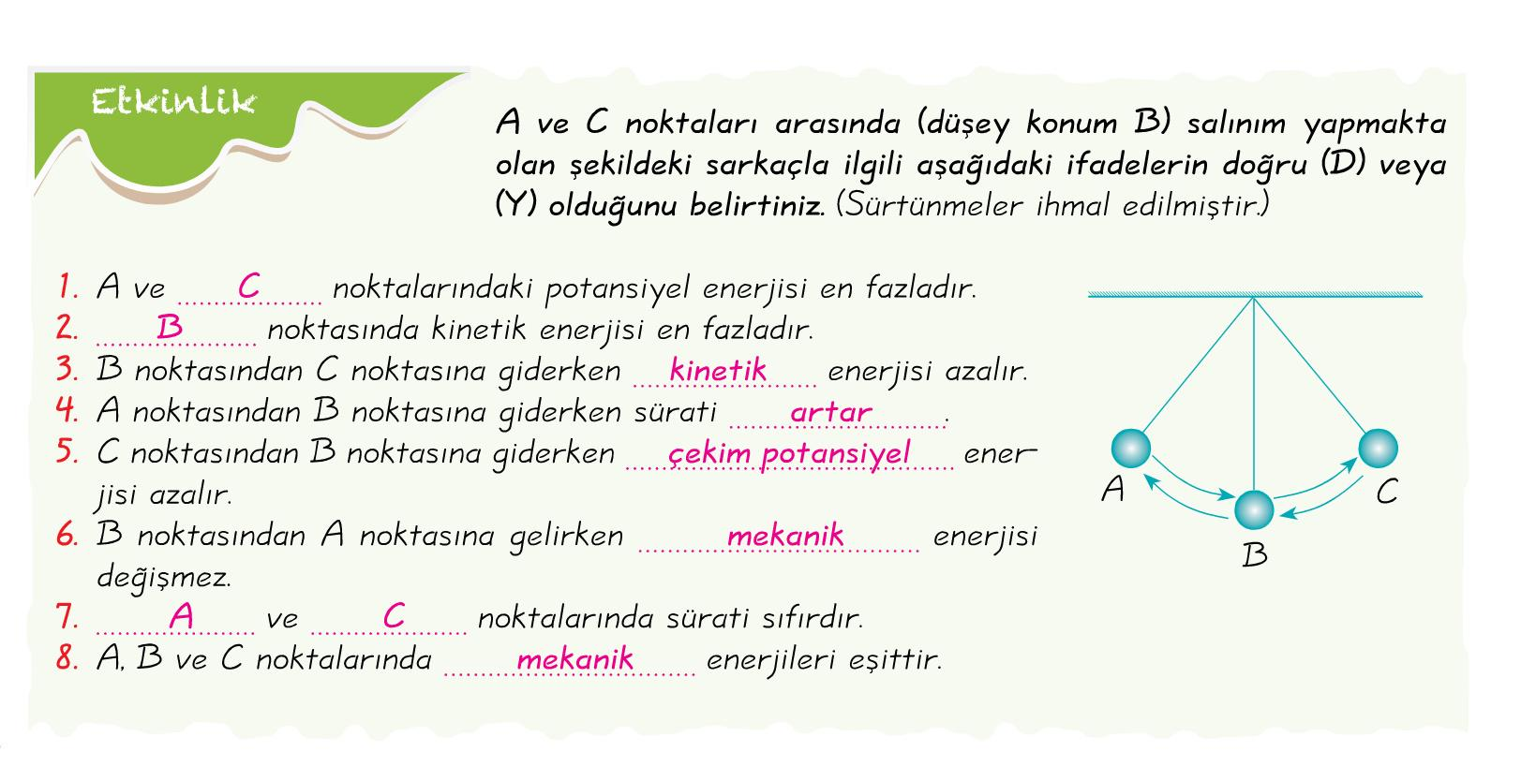

Slide 30
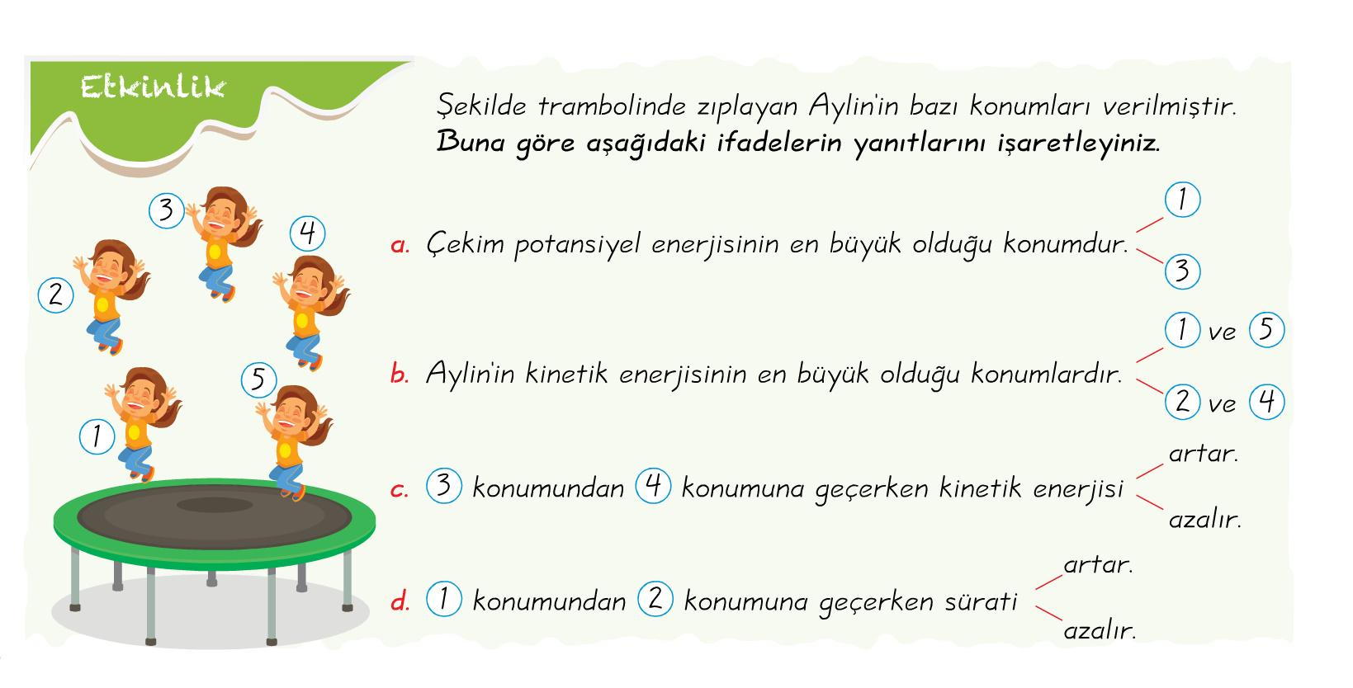

Slide 31
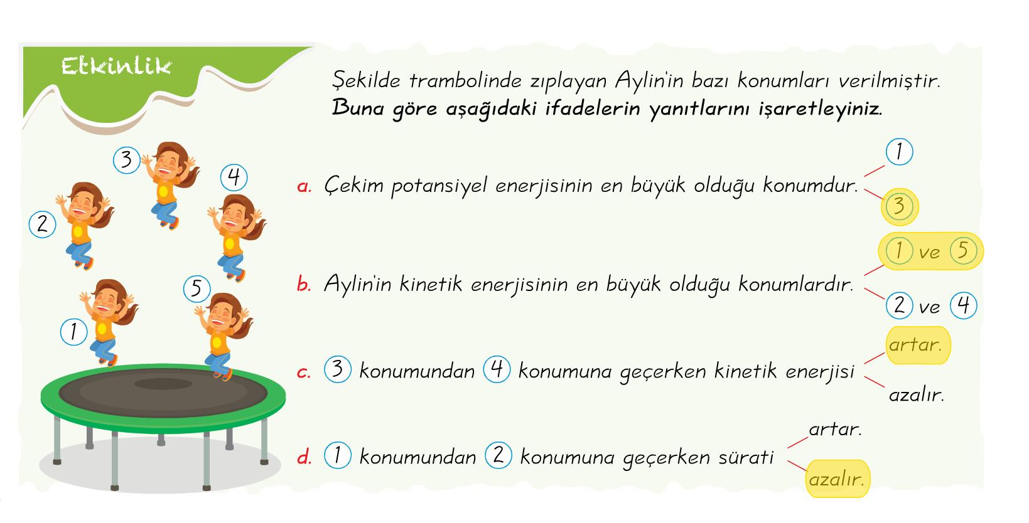

Slide 32
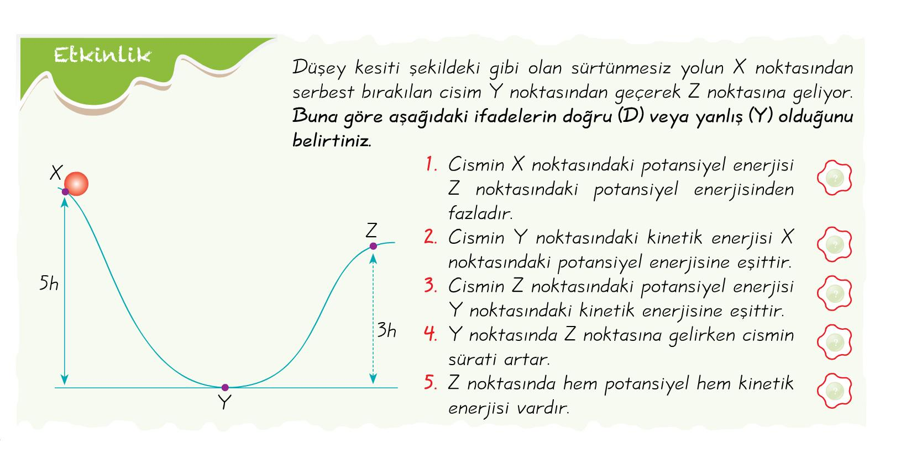

Slide 33
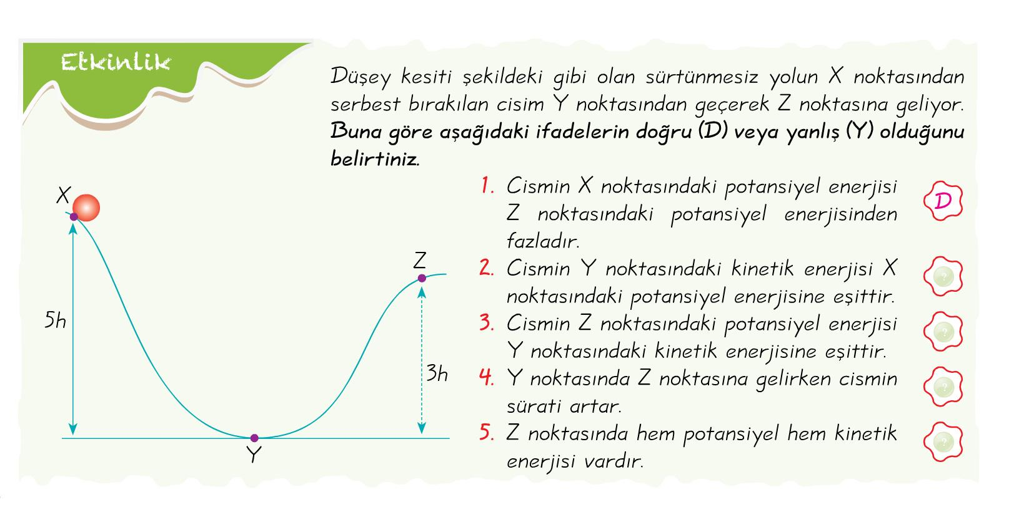

Slide 40
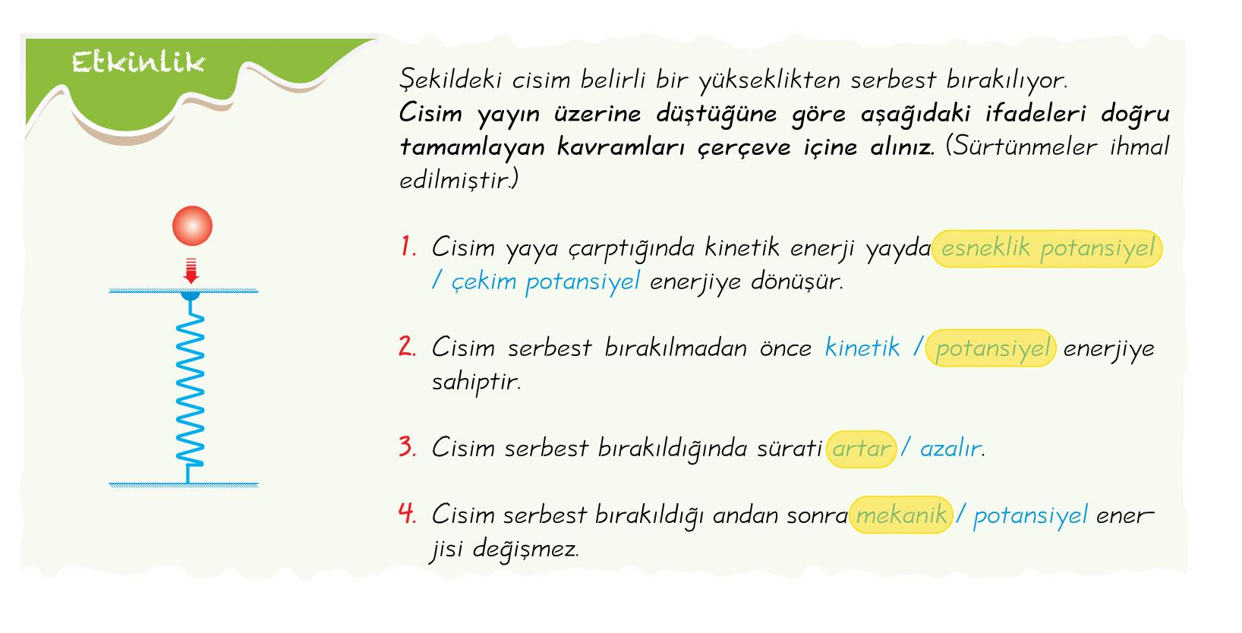

Slide 41
ARA DEĞERLENDİRME SORULARI

Slide 42
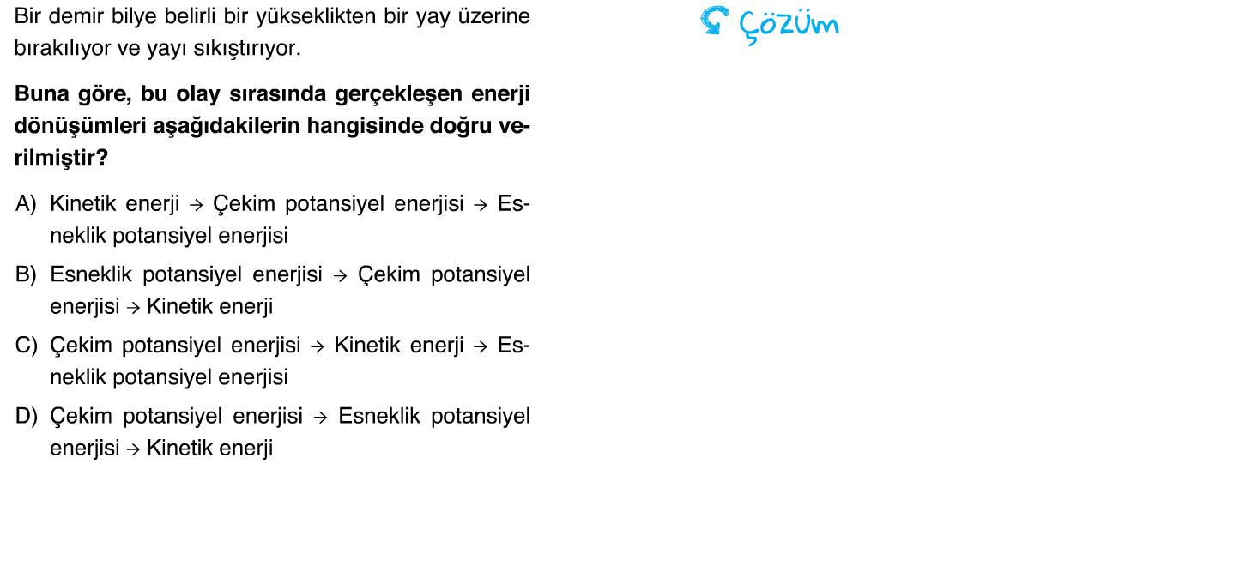

Slide 44
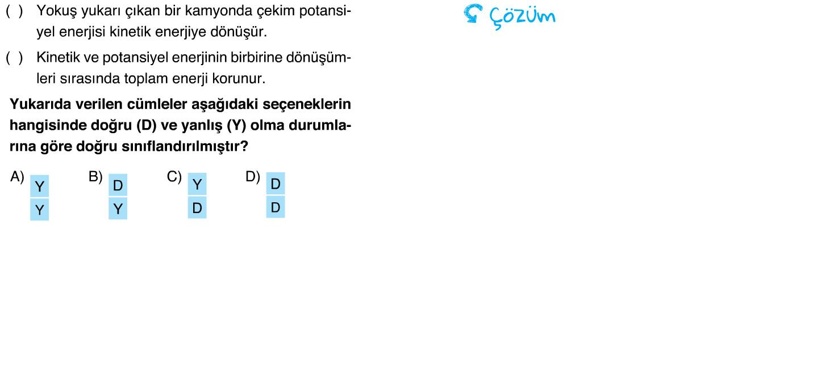

Slide 46
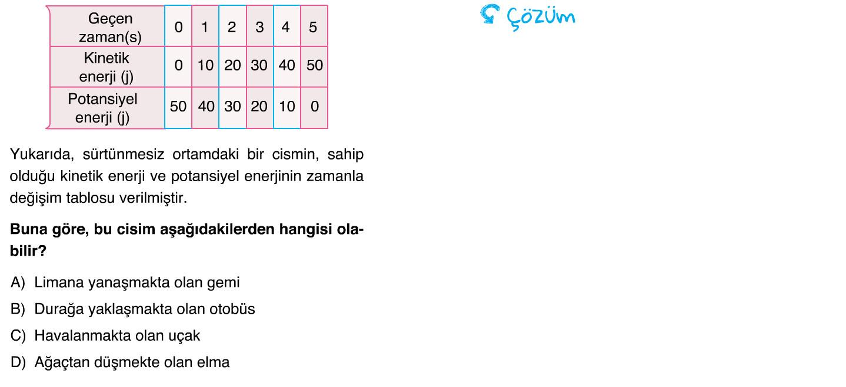

Slide 56
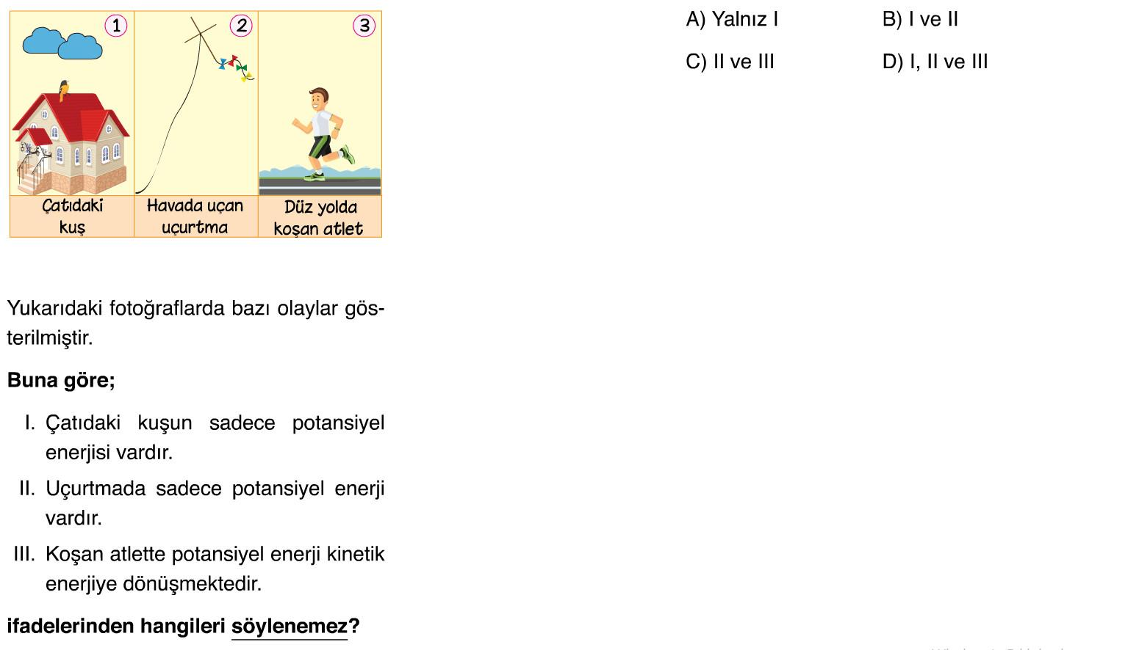

Slide 57
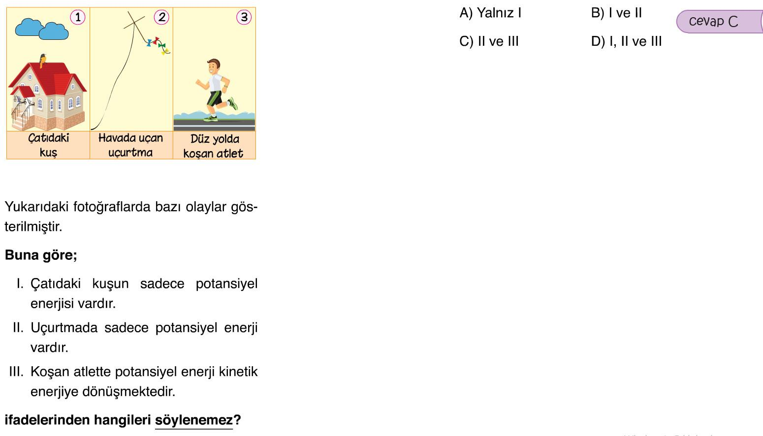

Slide 59
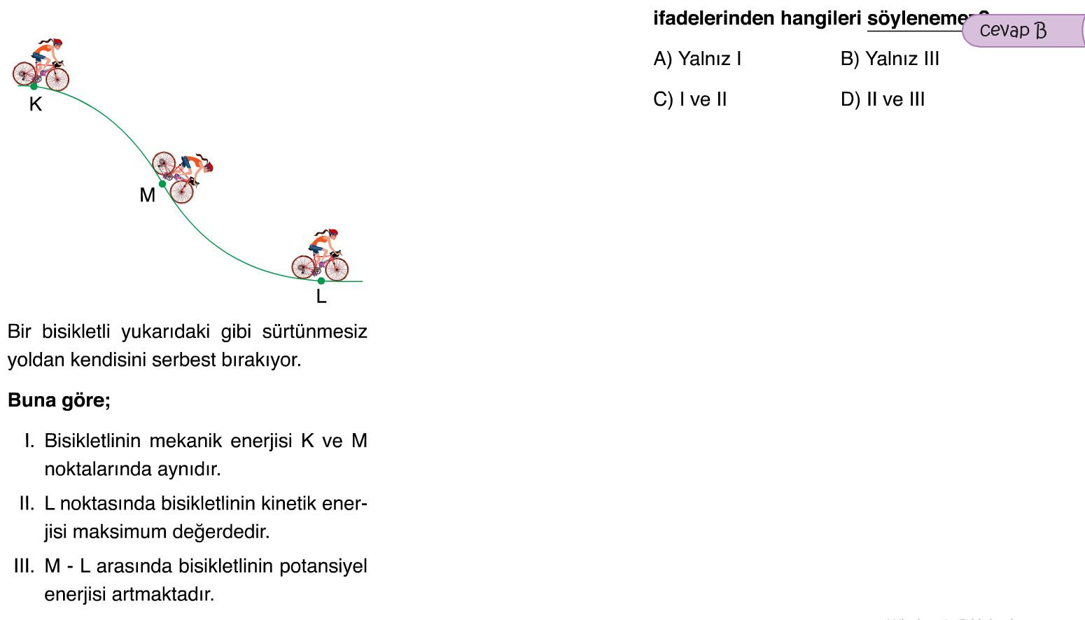

Slide 64
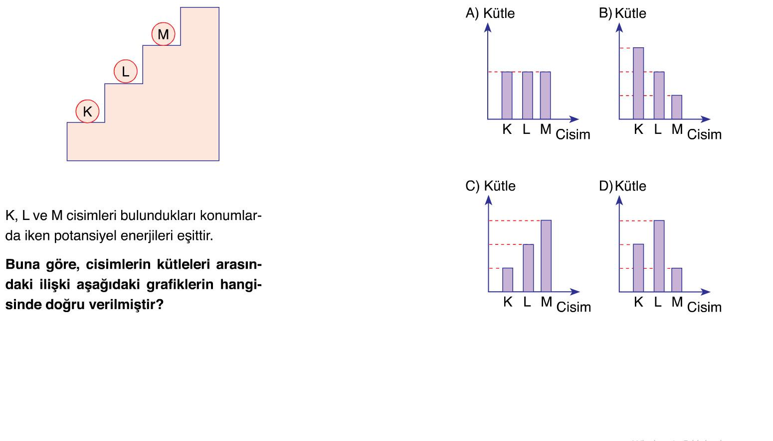

Slide 65
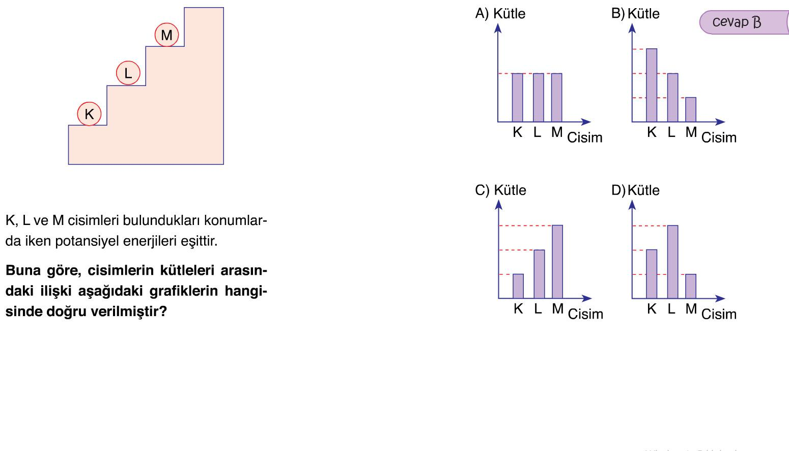

Slide 70
SÜRTÜNME KUVVETİNİN KİNETİK ENERJİ ÜZERİNE ETKİSİ

Slide 73
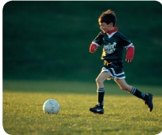
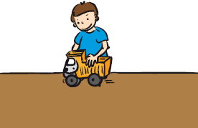
Yerde hareket eden top bir süre sonra yavaşlar ve durur. Bu duruma topla yüzey arasında oluşan sürtünme kuvveti sebep olmaktadır.
Oyuncak arabamızı itip bıraktığımızda araba bir süre sonra duracaktır. Bu durum sürtünme kuvvetiyle açıklanabilir.

Slide 74
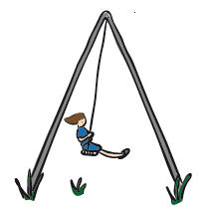
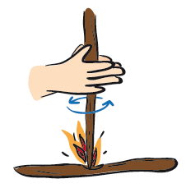
Aynı şekilde salıncakta sallanan bir çocuğun bir süre sonra hareketsiz
kalmasının sebebi yine sürtünme kuvvetidir.
İlk insanların kibrit ya da çakmak olmadan odun parçalarını birbirine sürterek ateş yakmaları da sürtünme kuvvetinin bir sonucudur.

Slide 77
Pürüzlü yüzeylerde sürtünme kuvveti fazla, az pürüzlü yüzeylerde sürtünme kuvveti azdır.

Slide 78
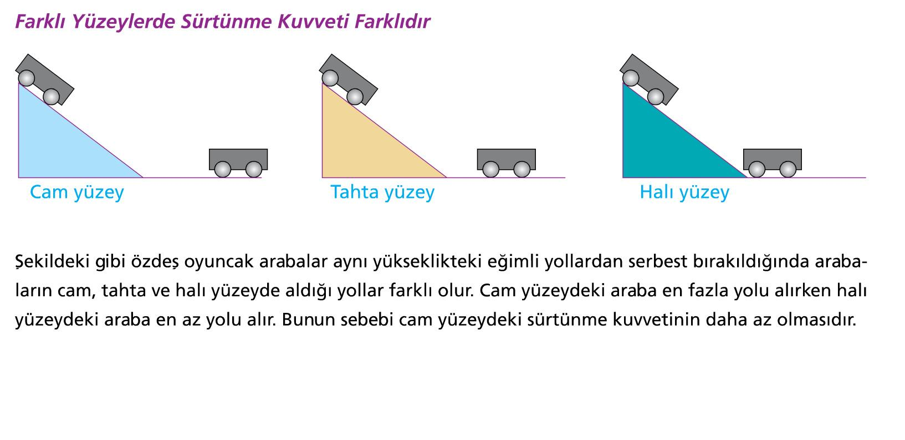

Slide 79
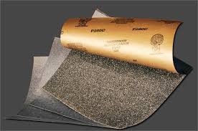
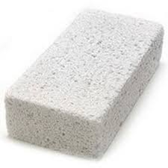
Pürüzlü yüzeylere örnekler: Halı, tahta, zımpara kağıdı, çakıl, ponza taşı, toprak yol
Pürüzsüz(az pürüzlü-kaygan) yüzeylere örnekler: Cam, buz, mermer
Ponza Taşı
Zımpara Kağıdı

Slide 81
Sürtünme kuvveti nasıl arttırılabilir?

Slide 82
Buzlu yollarda sürtünmeyi arttırmak için otomobilimizin lastiklerine zincir takarız.

Slide 83
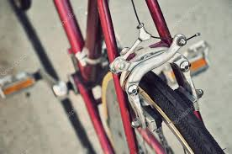
Arabamızın ve bisikletimizin frenlerini belli aralıklarla değiştirir, onları yenileriz. Çünkü, frene bastığımız anda sürtünme olmazsa aracımız istediğimiz anda durmaz.

Slide 84
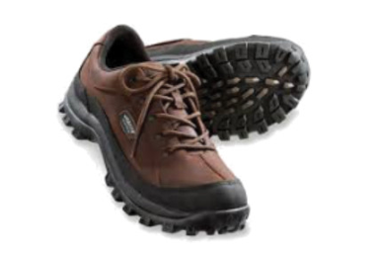
Buzun üzerindeki sürtünme kuvveti küçüktür. Bu nedenle kışın ayakkabıların altlarının pürüzlü olması tercih edilir.

Slide 85
Sürtünme kuvveti nasıl azaltılabilir?

Slide 86
Yuvarlanmadan yararlanma: Çekilerek yada itilerek hareket ettirilen cisimlerin tekerlekli olması sürtünmeyi azaltır.

Slide 87
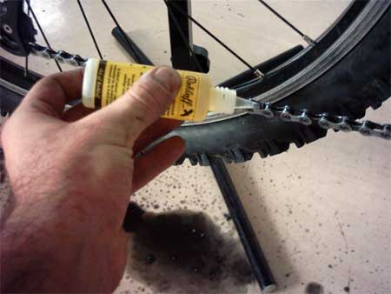
Makineler çalışırken içlerindeki hareketli parçalar birbirine sürtünür ve zamanla aşınır. Bunu önlemek için birbirine temas eden parçalar yağlanarak sürtünme kuvveti azaltılmış olur.

Slide 91
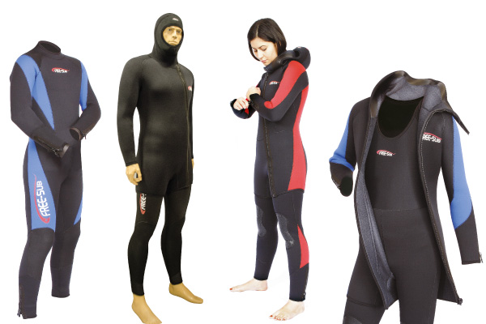
Dalgıç kıyafetleri sürtünmeyi azaltacak şekilde tasarlanmıştır.

Slide 95
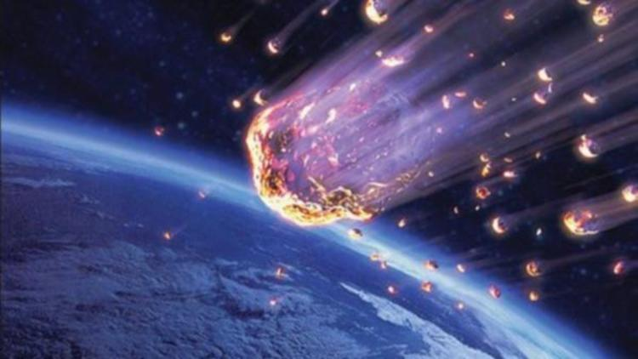
Göktaşları hava direnci sayesinde yeryüzüne ulaşmadan yanarak yok olurlar.

Slide 96
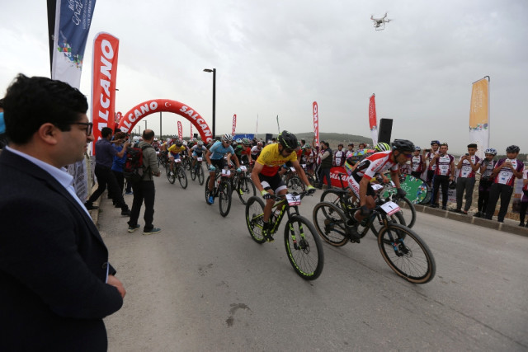

Slide 100
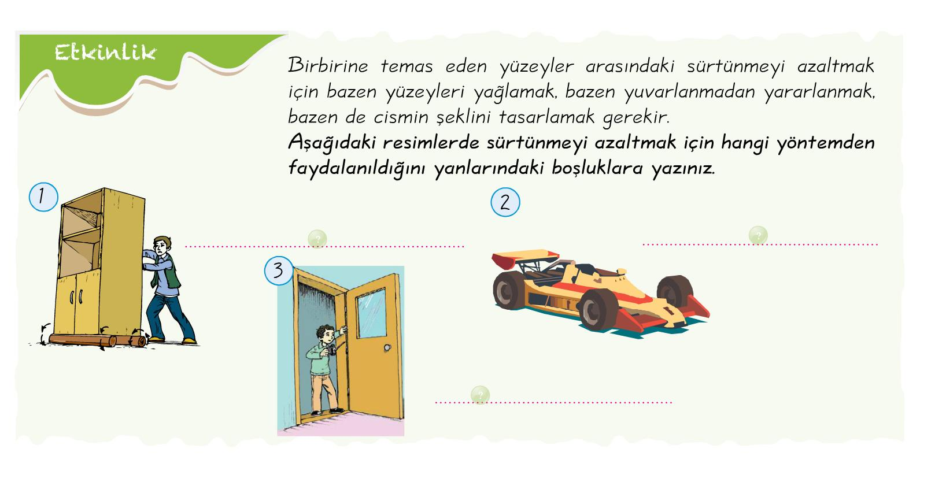

Slide 103
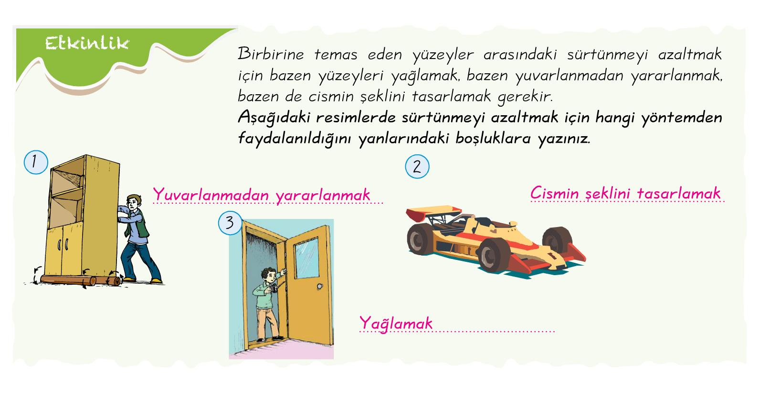

Slide 122
DEĞERLENDİRME SORULARI

